Slide 2
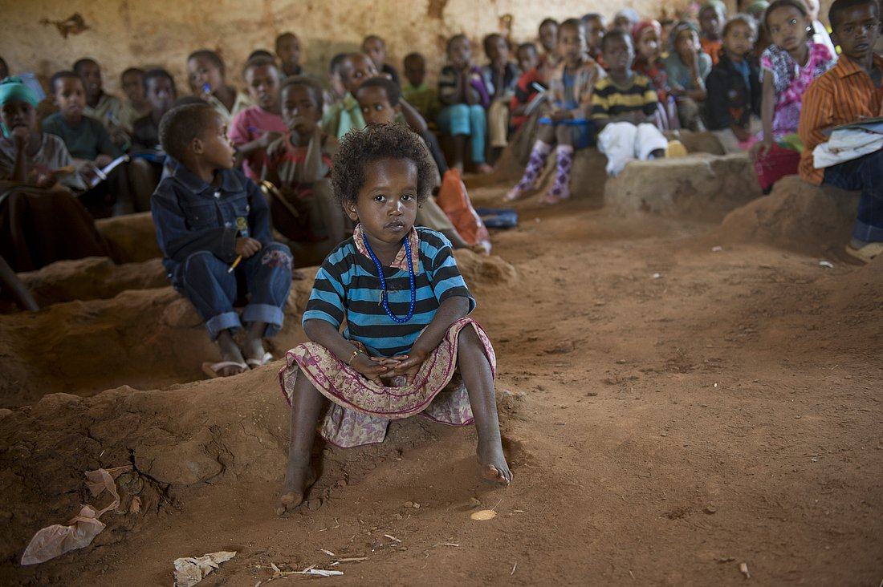
Projektschwerpunkte
∙ Wasser ∙ Bildung
∙ Agrarökologie ∙ Frauen
∙ Infrastruktur ∙ Gesundheit
∙ Soziales ∙ „ABC-2015“

Slide 3
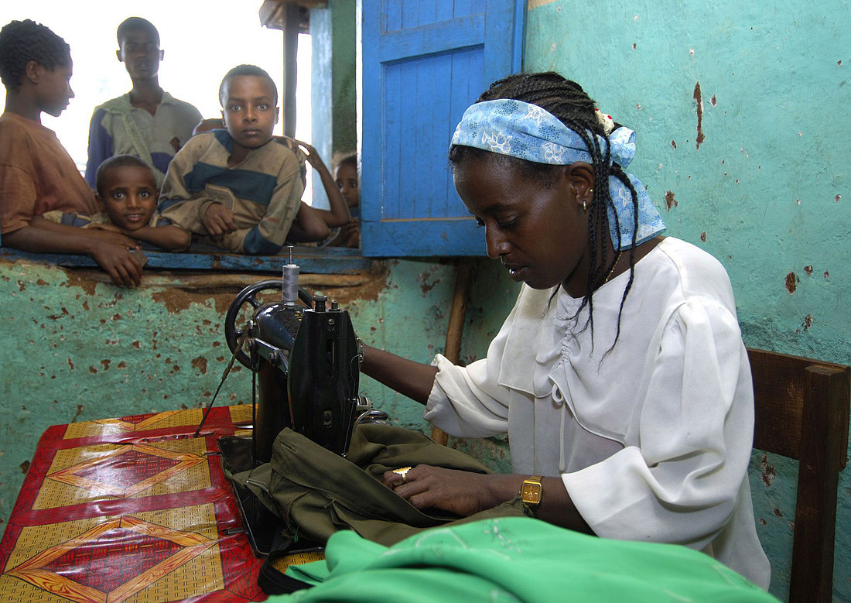
Projekt: Frauen in Äthiopien
14.263 Kleinkreditnehmerinnen
Weiterbildungsmaßnahmen für 35.333 Teilnehmerinnen
3 Wohnheime für Schülerinnen
Fast vollständige Abschaffung der Frühverheiratung und der Genitalver-stümmelung in allen Projektregionen

Slide 4
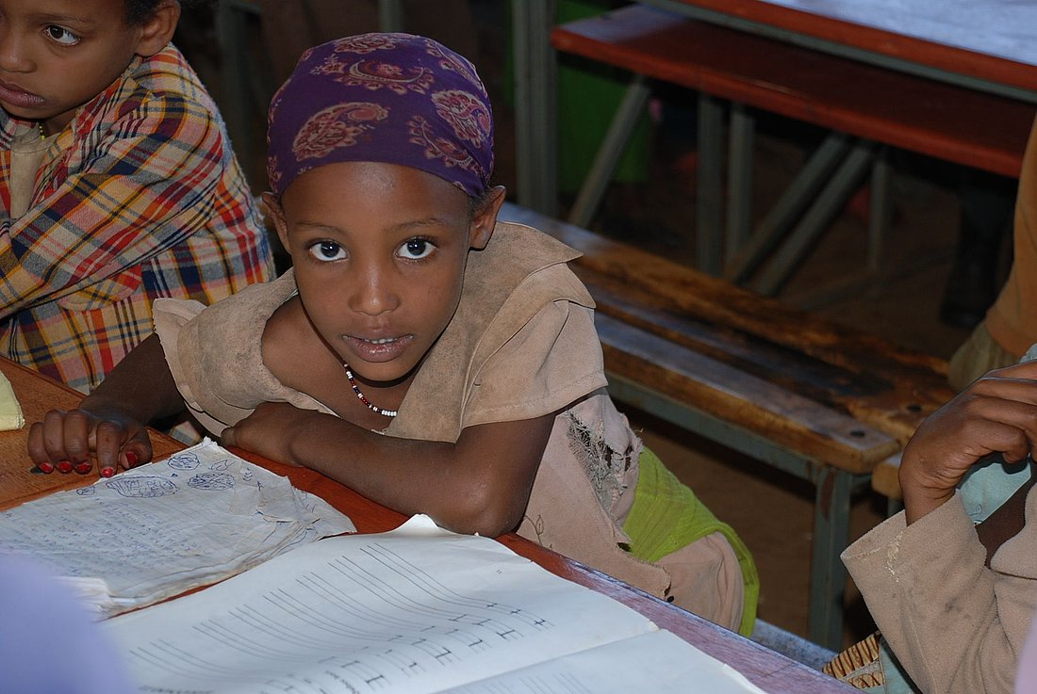
Projekt: „ABC-2015“
Ziele bis 2015:
Drastische Erhöhung der Alphabetisierungsrate
Lese- und Schreibprogramme für Erwachsene
Bau von Grund- und Hauptschulen sowie Gymnasien und Einrichtung von Bibliotheken

Slide 5
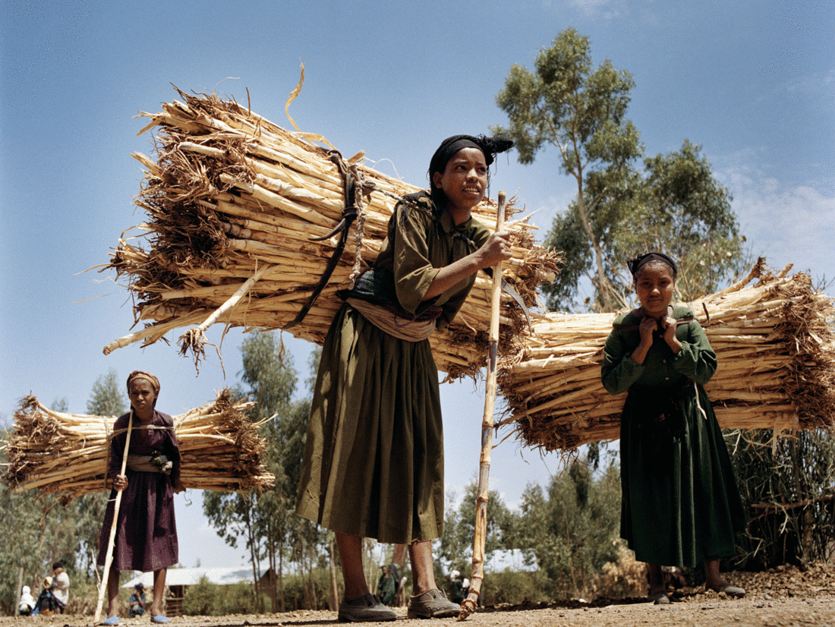
Agrarökologie
Produktion und Verteilung von 101 Millionen Baumsetzlingen zur Aufforstung
Landwirtschaftstrainings für 69.612 Teilnehmer
Insgesamt 38.797 km Terrassen, Stein- und Erdwälle zum Schutz vor Bodenerosion
Wiederaufforstung von 2.694 Hektar großen Landflächen
Anpflanzung von Vetivergras zur Bodenkonservierung auf 3.038 km

Slide 6
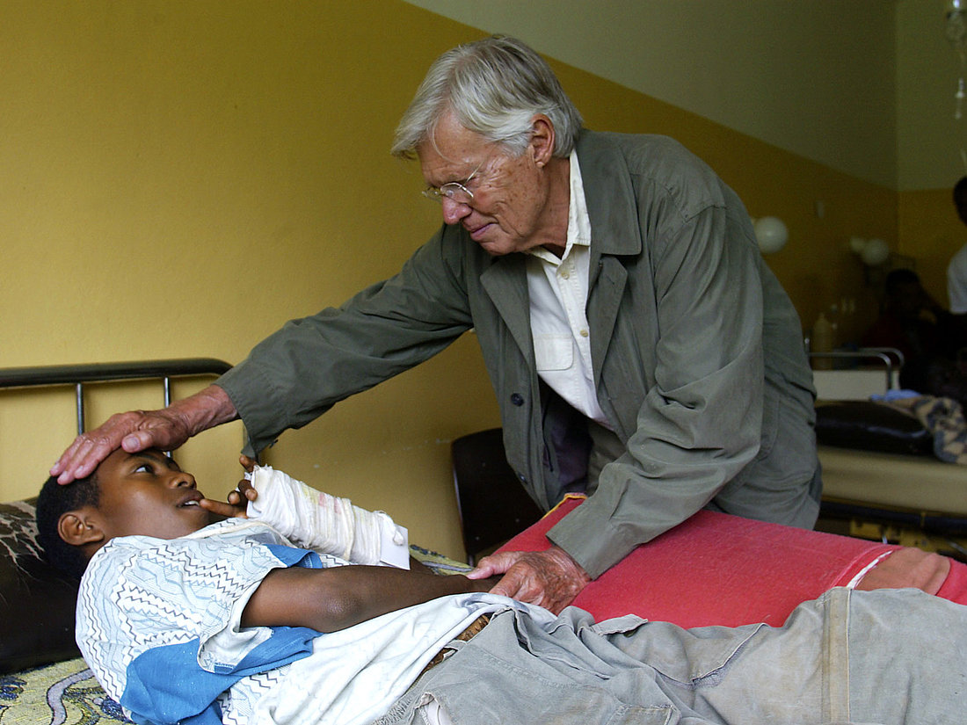
Projekt: Gesundheit
86 Gesundheitsstationen
7 Polikliniken
3 Krankenhäuser
24 Krankenwagen
42.383 Augenoperationen (Trachom)
Anti-HIV-Kampagnen

Slide 7
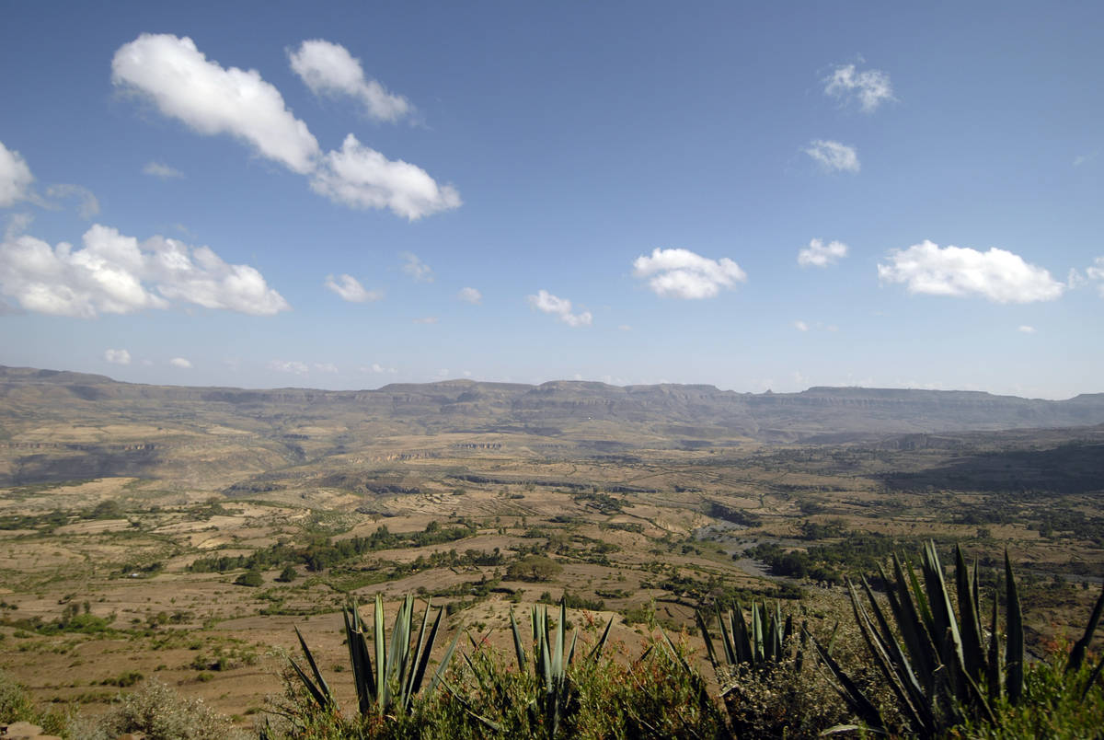
Projekt: Infrastruktur
10 Brücken
2.442 km Straßen- und Zufahrtswege (davon 26 km Allwetterstraßen)

Slide 8
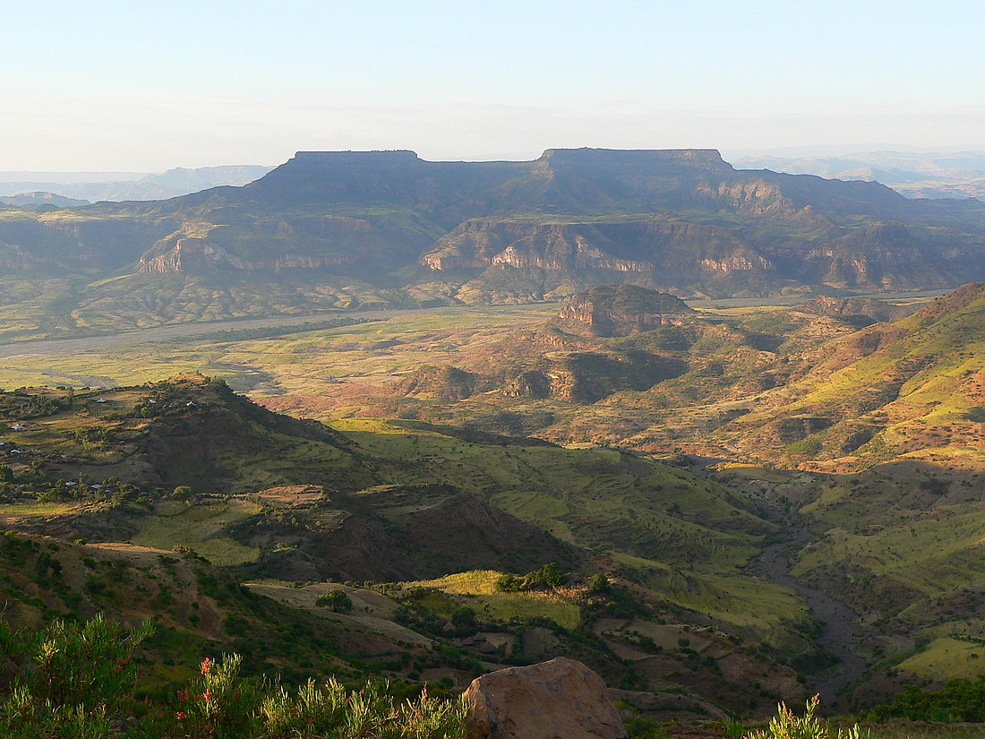
Projekt: Soziales
2 Kinder- und Jugendheime
9 Kindergärten
8 Ausbildungszentren

Slide 9
Projektschwerpunkt: Bildung

Slide 10
Menschen für Menschen macht Schule
Unterstützung des Schulausbau
285 Schulen wurden bereits gebaut.
Das ist ein Alphabetisierungsprogramm für 225.401 Menschen.
Trotzdem sind noch über 30 Millionen Menschen in Äthiopien nicht in der Lage zu lesen oder zu schreiben.

Slide 11
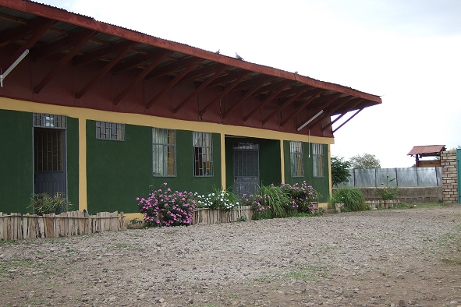
Schularbeiten für bessere Zukunft
Mit dem Schulprojekt will Menschen für Menschen die Lücken in Äthiopien schließen.
Auf lange Sicht bringt die Bildung wirtschaftliche und soziale Fortschritte.
Schulen entstehen in Bereichen mit keinerlei Schulbildung und bringen eine gewisse Struktur in den Bereich.

Slide 12
Ihre Unterstützung hilft
Die Kinder in Äthiopien hoffen auf Ihre Unterstützung , denn nur so können die Schulen entstehen und die Kinder endlich lesen und schreiben lernen und das möchte dort jedes Kind, denn nur so haben sie eine Chance auf eine gute Zukunft.

Slide 13
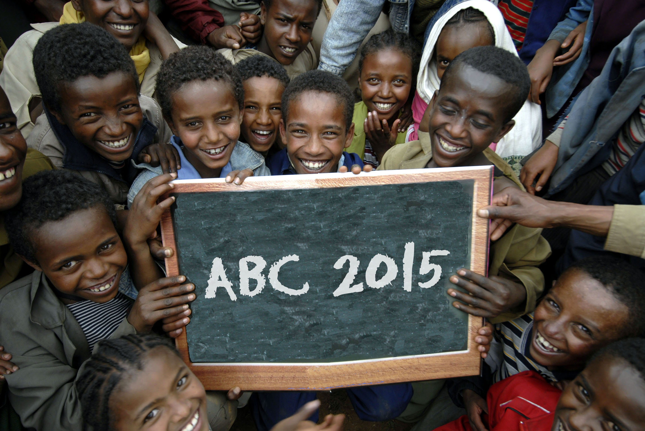
ABC 2015
„ABC 2015“ ist ein Schulprogramm von Menschen für Menschen, das bis 2015 durchgesetzt werden soll. Es läuft seit 2008.
Die ersten drei Buchstaben stehen für das Lesen und Schreiben lernen und das Jahr, in welchem das Projekt fertig gestellt werden soll.
Es soll weiteren hunderttausend Kindern einen Schulplatz ermöglichen.
Des Weiteren wollen sie auch den Umgang mit dem Computer den Menschen näher bringen.

Slide 14
Bilanz vom Bildungsprojekt
– 285 Schulen
– 4 Trainingszentren
– 3 Berufsbildungszentren
– 1 Agro Technical and Technology College
(ATTC)
– 4 Wohnheime für Schülerinnen und Schüler
– Alphabetisierungsprogramme für 225.401
Menschen

Slide 15
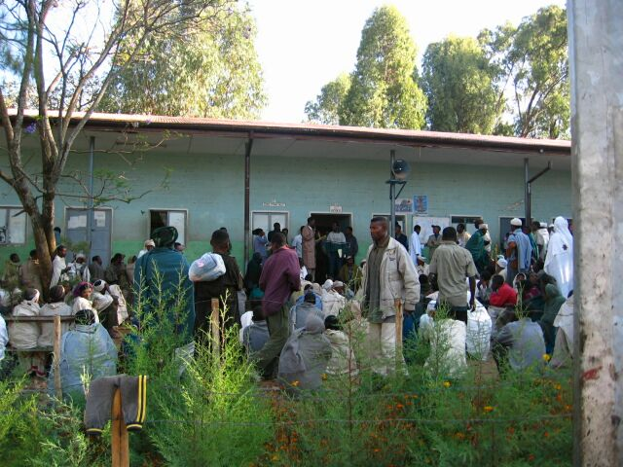
Projektschwerpunkt: Gesundheit

Slide 16
Momentane Gesundheitsversorgung
In Äthiopien führen die kleinsten Krankheiten meist schon zum Tod.
1.2 Millionen Menschen sind in Äthiopien mit HIV infiziert.
1 Million sind blind.
Auf dem Land gibt es oft keine medizinische Hilfe.

Slide 17
Für eine bessere Gesundheitsversorgung
Für eine bessere Gesundheitsversorgung hat Menschen für Menschen bereits folgende Mittel unternommen:
86 Gesundheitsstationen
11 Polikliniken
3 Krankenhäuser

Slide 18
33 Krankenwagen
45.295 Augenoperationen (Trachom)
großangelegte Anti-HIV-Kampagnen

Slide 19
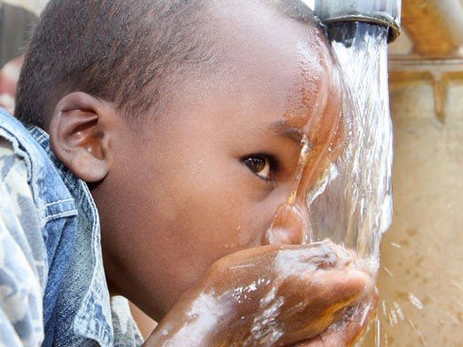
Projektschwerpunkt: Wasser

Slide 20
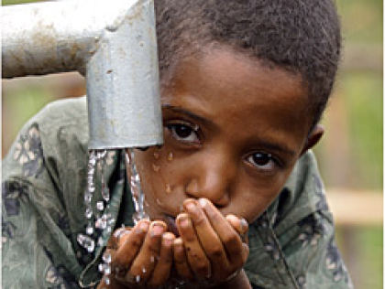
Menschen für Menschen: Wasser bedeutet Leben
Mit dieser Überschrift will Menschen für Menschen die dramatische Lage Äthiopiens uns näher bringen. In Äthiopien muss ein Mensch am Tag für 15 Liter Wasser 1,5km zu Fuß über unwegsames Gelände zu einer verunreinigten Wasserstätte laufen muss, dagegen in Europa ist der Wasserverbrauch eines Erwachsenen pro Tag ungefähr 145 Liter wovon nur ca. 3 Liter fürs Kochen oder zum Trinken benötigt wird, die restlichen 142 Liter werden gewissenlos für Toilette (ca. 46 Liter), Körperpflege (ca. 53 Liter) und der Rest für Garten oder desgleichen benutzt wird.

Slide 21
Schafft ihr es, einen Tag mit dem Wasservorräten eines Äthiopiers auszukommen?
Der Wasserverbrauch eines Deutschen:
Zähneputzen
Hygiene
Kochen
Trinken
Spülmaschine
Der Wasserverbrauch eines Äthiopiers:
Kochen
Trinken
Hygiene

Slide 22
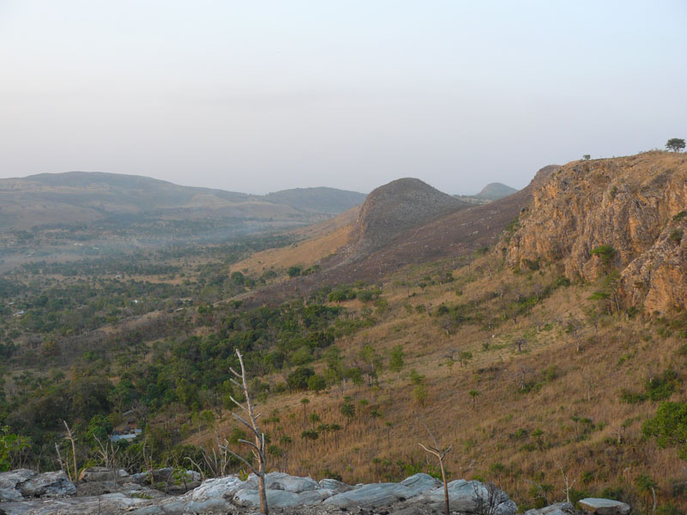
Die Infrastruktur Äthiopiens
Und der Vergleich mit Deutschland

Slide 23
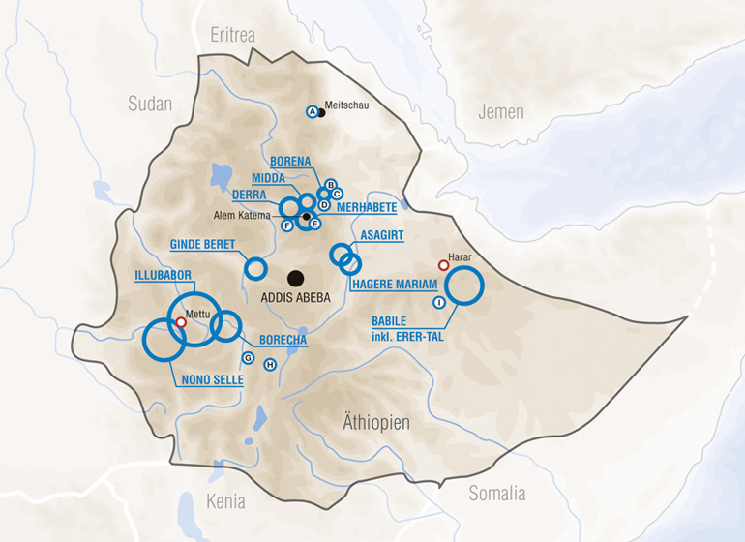
Ländervergleich Deutschland-Äthiopien
Allgemeines
 | Äthiopien | Deutschland
Gesamtfläche (km²) | 1.127.127 | 357.021
Bevölkerung | 74.778.000 | 82.422.300
Bevölkerung je km² | 66 | 230
Durchschnittsalter | 17,8 | 42,6

Slide 24
Infrastruktur und Wirtschaft
 | Äthiopien | Deutschland
Bruttosozialprodukt (Mio. $) | 12.686 | 2.986.422
Wirtschaftswachstum | 9,2 | 1,3
Inflationsrate (%) | 10,2 | 1,9
Elektrizitätsverbrauch (Mio.KWh) | 2.142 | 511.070
Elektrizitätsverbrauch (KWh) je Einwohner | 28 | 6.200
Erdölverbrauch (Barrel pro Tag) | 36.000 | 2.684.000
Erdölverbrauch (Barrel pro Jahr je Einwohner) | 0,18 | 11,89

Slide 25
Infrastruktur
 | Äthiopien | Deutschland
Eisenbahnlinien (km) | 681 | 47.476
befestigte Straßen (km) | 4.963 | 690.122
PKW | 69.000 | 47.230.000
Computer | 460.000 | 49.696.000
Fernsehgeräte | 560.000 | 61.218.000
Rundfunkgeräte | 16.700.000 | 78.070.000
Mobiltelefone | 276.000 | 69.440.000
Verteidigungsausgaben | 267.800.000 | 42.283.400.000

Slide 26
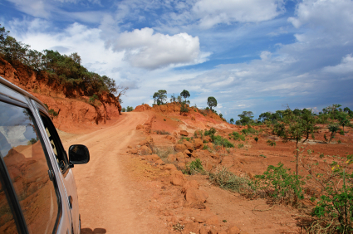
Infrastruktur in Äthiopien
Definition
Technische Infrastruktur
Verkehr
Bahnnetz
Energie

Slide 27
Definition
Der Sammelbegriff Infrastruktur (lateinisch Unterbau) bezeichnet alle langlebigen Grundeinrichtungen personeller, materieller oder institutioneller Art, die das Funktionieren einer arbeitsteiligen Volkswirtschaft garantieren.

Slide 28
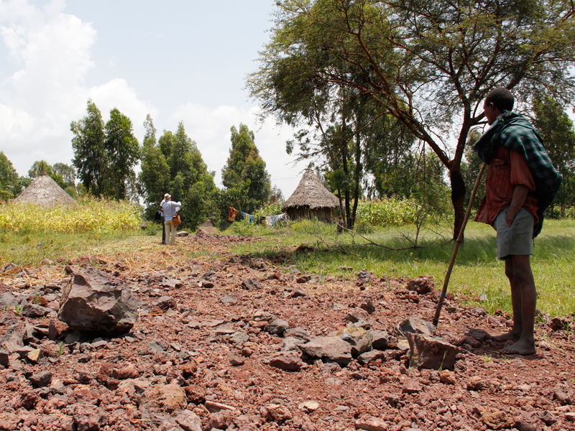
Technische Infrastruktur
Verkehrsinfrastruktur gilt im internationalen Vergleich als ungenügend
Äthiopien ist ohne Seehafen
Äthiopien verfügt des Weiteren über 33 856 Straßenkilometer, von denen lediglich 4 367 asphaltiert sind und 681 km Gleise

Slide 29
Verkehr
Straßen und Schienennetz sind größtenteils baufällig und erreichen lange nicht westliche Standards.
Vor allem während der Regenzeit sind viele Verkehrswege unpassierbar.
Man darf nicht vergessen, dass sich das Land nach einem Bürgerkrieg aktuell noch im Wiederaufbau befindet.
Die Schienen sind in schlechtem Zustand und eine ausreichende Sicherheit damit nicht gewährleistet.
Die Straßen in den größeren Städten und in den Regionen mit ansteigendem Tourismus sind mit dem Auto oder Bus heute relativ gut befahrbar.
In entlegenen Gebieten ist ein Geländewagen mit Allradantrieb notwendig.
Es gibt kaum Benzin.
Die Busverbindungen in Äthiopien sind weit verzweigt, sämtliche Regionen des Landes können auf diesem Weg erreicht werden.
Es kommt allerdings häufig zu Abweichungen vom Fahrplan.
Schneller und komfortabler kann man innerhalb des Landes im Flugzeug reisen. Die Ethiopian Airlines fliegt über 40 Städte in Äthiopien an, mit nur kleineren Flughäfen.
Um den Tourismus anzukurbeln fliegt die Fluggesellschaft die schönsten und berühmtesten historischen Stätten des Landes an.

Slide 30
Bahnnetz
Es gibt eine einzige Eisenbahnlinie die aber Mehrspurich ist.
Sie verbindet Addis Abeba mit Dschibuti
Die Strecke beträgt 681 km.

Slide 31
Energie
Ein weiteres Problem ist die Stromversorgung.
Nicht viele Haushalte können in Äthiopien über regelmäßigen Strom verfügen.
Die Elektrifizierung vollzieht sich nur in sehr kleinen Schritten.
Mittlerweile wird bei der Gewinnung von Strom mehr auf Wasserkraft gesetzt.
Anders ist es mit dem Telekommunikationsnetz.
Dieses ist momentan gut ausgebaut.
Internetcafés zählen nun auch zu den Standards, doch das Internet ist langsam und man benötigt recht viel Geduld.

Slide 32
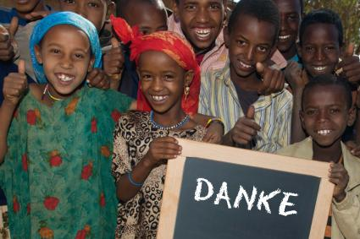
Die Sozialen Projekte
Was Menschen für Menschen bisher erreicht hat !!

Slide 33
Dies sind die aktuellen Projektregionen
Illubabor
Nono Selle
Borecha
Babile
Hagere Mariam
Asagirt
Merhabete
Ginde Beret
Derra
Midda
Borena

Slide 34
1,2 Millionen Menschen in Äthiopien sind mit HIV infiziert. Menschen für Menschen initiierte ein groß angelegtes Anti-HIV- Programm, das nicht nur Infizierte betreut, sondern vor allem die Ursachen für Neuansteckungen bekämpft. Dass in den Projektgebieten eine Million Kondome gratis verteilt wurden, ist nur eine Maßnahme. In zahlreichen Kampagnen geht es vor allem darum, das Schweigen über AIDS zu brechen und die Menschen aufzuklären.

Slide 35
Seit Jahren kämpft Menschen für Menschen für die Rechte der Frauen in Äthiopien. Denn obwohl die äthiopische Verfassung Frauen weitgehend dieselben Rechte wie Männern einräumt, sind Mädchen und Frauen im Alltag noch immer stark benachteiligt und tragen die Hauptlast der Armut – im wahrsten Sinne des Wortes sogar, wenn man sie über Kilometer hinweg Holzbündel oder schwere Wasserkrüge tragen sieht. Derartig zeit- und arbeitsintensive Aufgaben im Haushalt verwehren ihnen ebenso wie die althergebrachte Denkweise den Zugang zu Schul- und Berufsbildung und damit auch zur Erwerbstätigkeit.

Slide 36
Bisher erreicht im Bereich: Wasser
-1.598 Brunnen
-55 Bewässerungsanlagen
-66 Wasserreservoirs

Slide 37
Bisher erreicht im Bereich: Bildung
- 285 Schulen
– 4 Trainingszentren
– 3 Berufsbildungszentren
– 1 Agro Technical and Technology College (ATTC)
– 4 Wohnheime für Schülerinnen und Schüler
– Alphabetisierungsprogramme für 225.401 Menschen

Slide 38
Bisher erreicht im Bereich: Gesundheit
– 86 Gesundheitsstationen
– 11 Polikliniken
– 3 Krankenhäuser
– 33 Krankenwagen
– 45.295 Augenoperationen (Trachom)
– großangelegte Anti-HIV-Kampagnen

Slide 39
Bisher erreicht im Bereich: Frauen
– 17.613 Kleinkreditnehmerinnen
– Weiterbildungsmaßnahmen für 45.496 Teilnehmerinnen
– 4 Wohnheime für Schülerinnen
– Erfolgreiche Aufklärungsarbeit zu Frühverheiratung und weiblicher Genitalverstümmelung

Slide 40
Bisher erreicht im Bereich: Landwirtschaft
– Produktion und Verteilung von 112 Millionen Baumsetzlingen zur Aufforstung
– Landwirtschaftstrainings für 86.754 Teilnehmer
– Insgesamt 41.410 km lange Terrassen, Stein- und Erdwälle zum Schutz vor Erosion
– Wiederaufforstung von 4.953 ha großen Landflächen
– Anpflanzung von Vetivergras zur Bodenkonservierung auf 3.356 km

Slide 41
Haben Sie auch ein Herz für Menschen
Jede Spende hilft!

